Slide 1
г. ЮРГА
«ГОРОД НАД ТОМЬЮ. Экскурсия по городу»
Научный сотрудник Заворина Наталья Николаевна
8 (384-51) 61626
yumdii@mail.ru

Slide 2
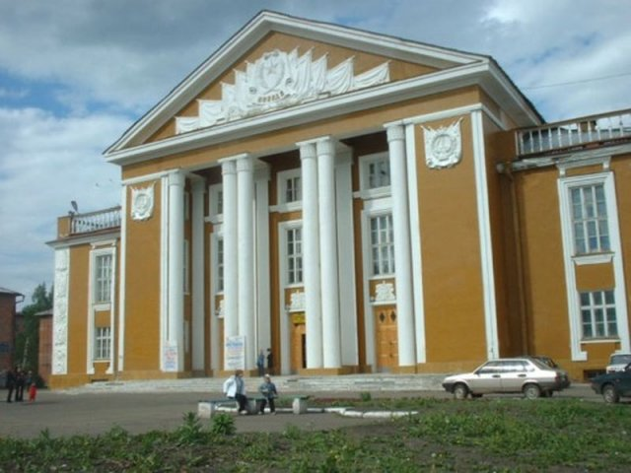
Д/К «Победа»

Slide 3
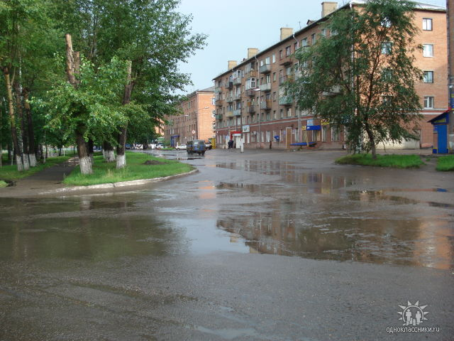
Ул. Ленинградская

Slide 4
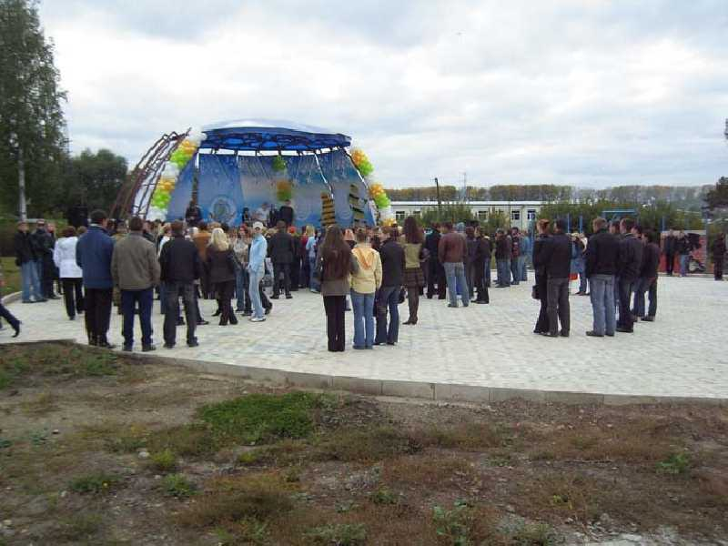
Улица имени Сергея Мироновича Кирова, парк Студенческий

Slide 5
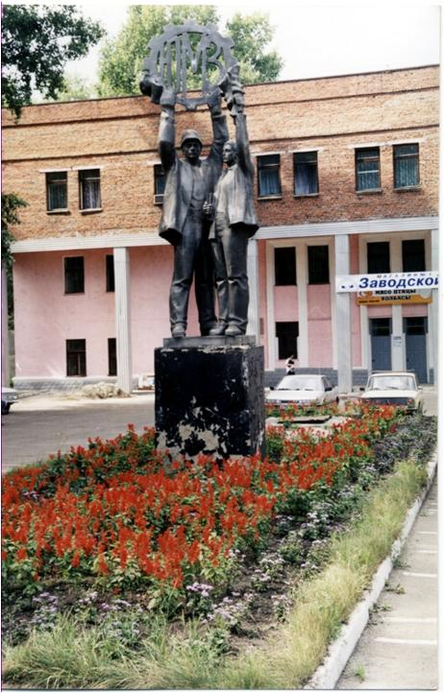
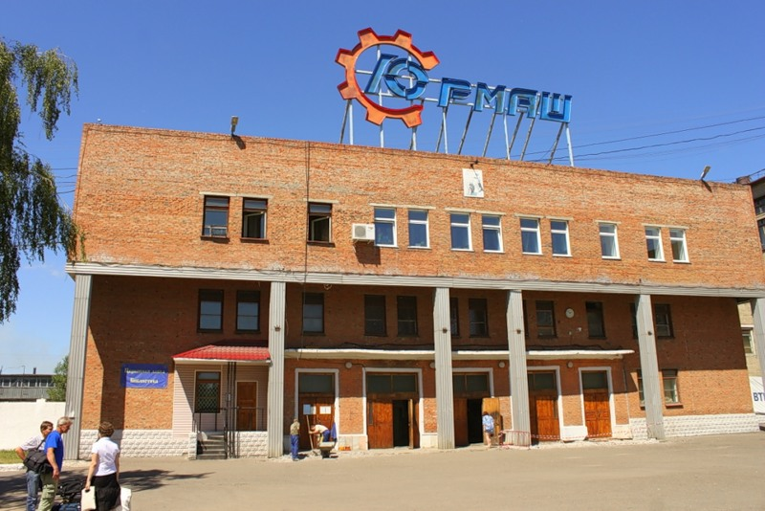
Юрмаш

Slide 6
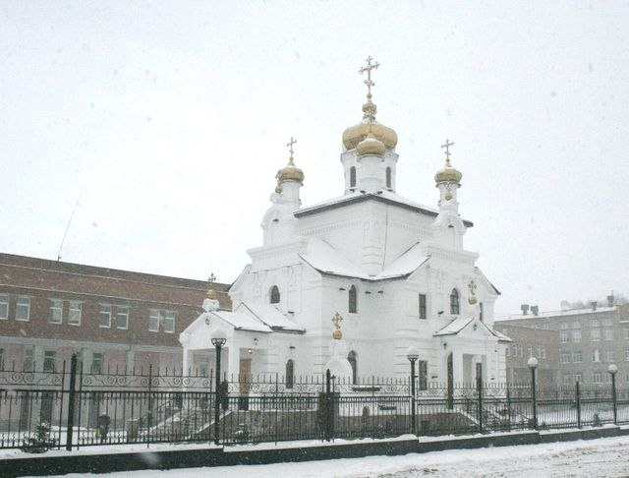
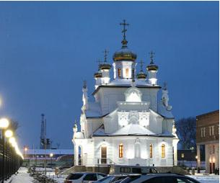
Храм Сретенья Господня

Slide 7
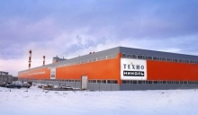
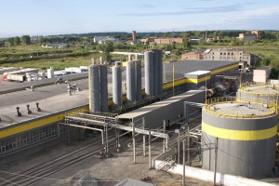
«ТехноНиколь-Сибирь»

Slide 8
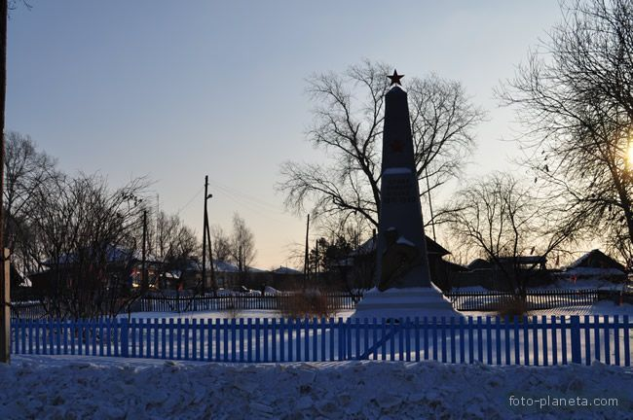
Улица Машиностроителей Мемориальный комплекс «Жертвам Войны»

Slide 9
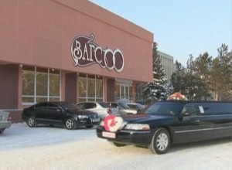
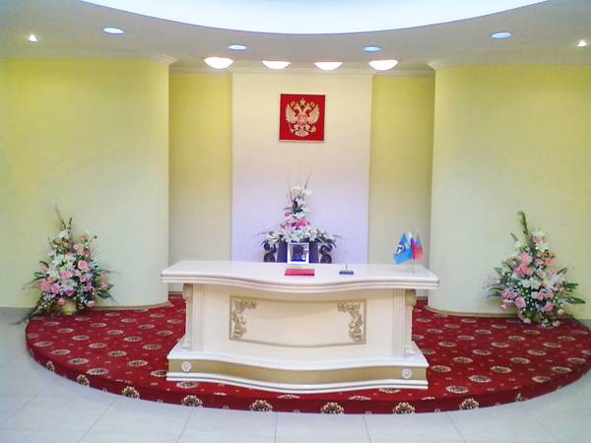
Дворец бракосочетаний ЗАГС

Slide 10
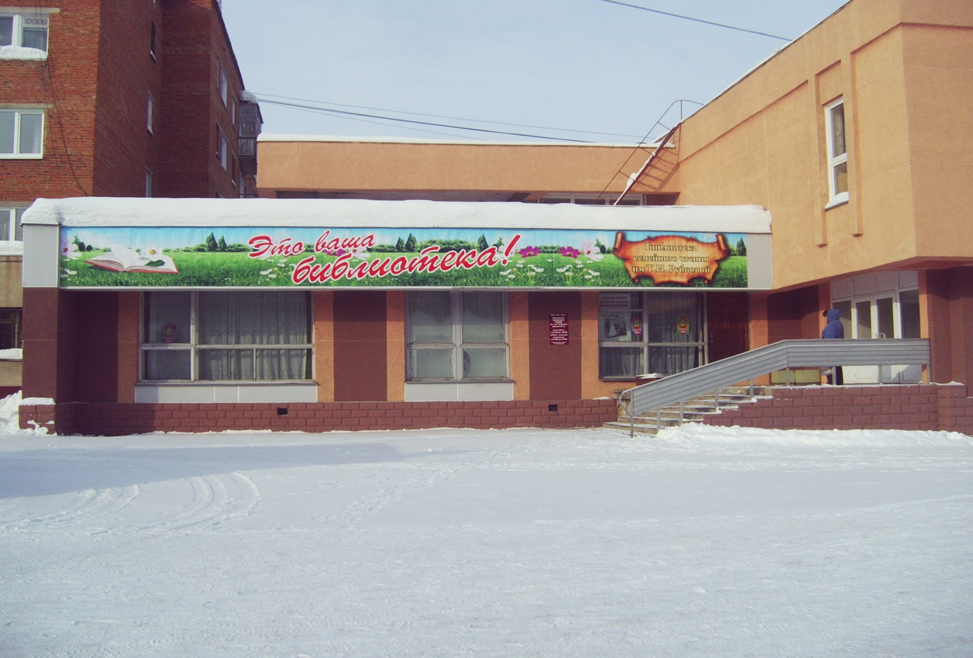
Библиотека имени поэта Тамары Рубцовой

Slide 11
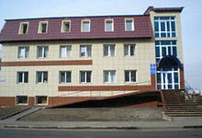
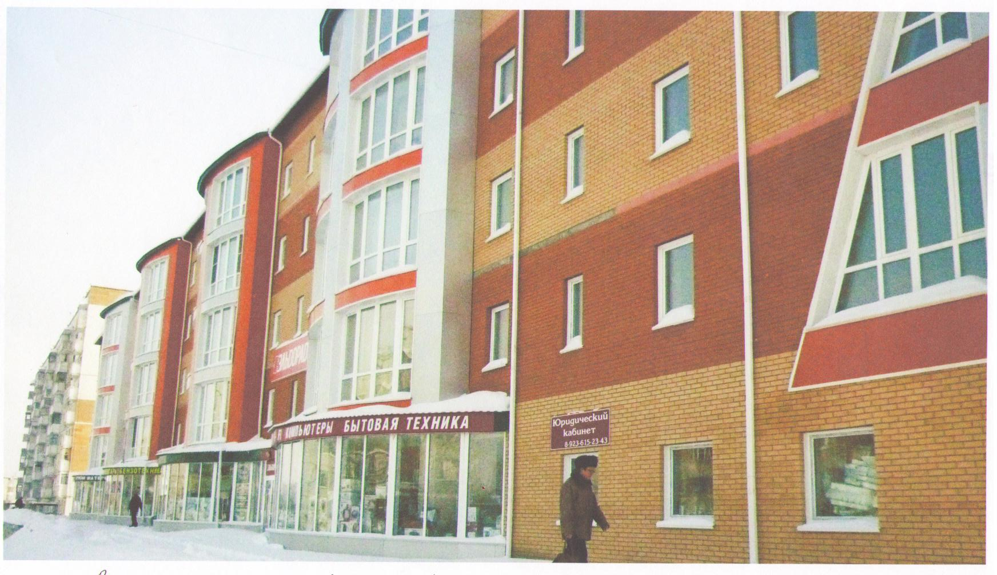
Улица Волгоградская

Slide 12
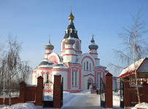
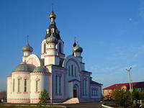
Храм Рождества Иоанна предтечи
Проспект Кузбасский

Slide 13
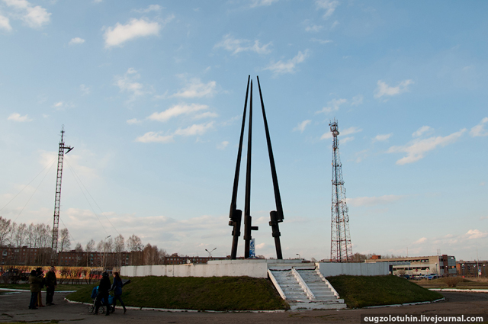
Проспект Победы Монумент героям гражданской войны

Slide 14
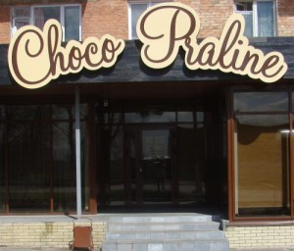
Улица Волгоградская

Slide 15
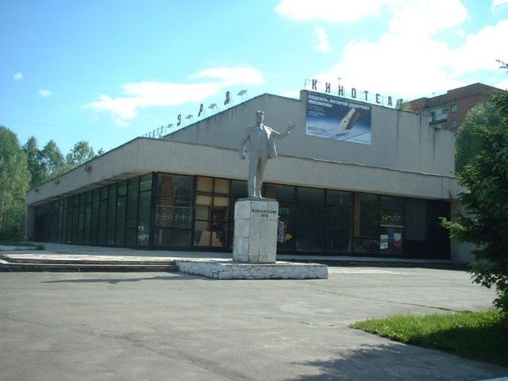
Улица Максименко, кинотеатр «Эра»

Slide 16
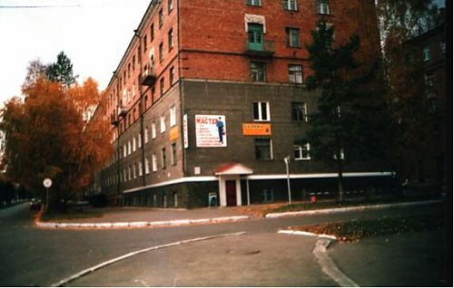
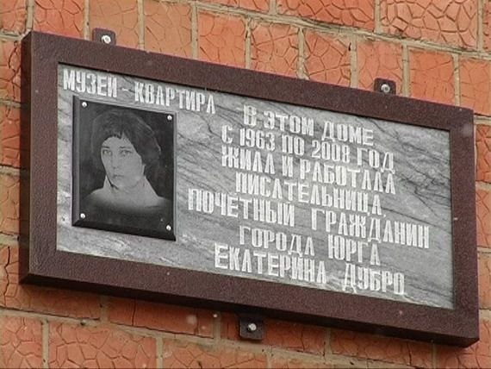
Улица Московская

Slide 17
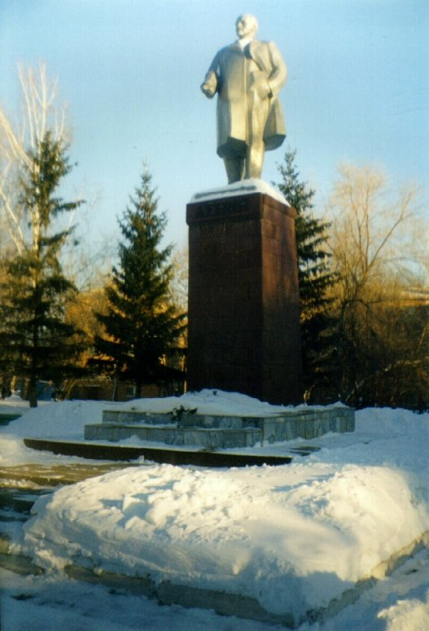
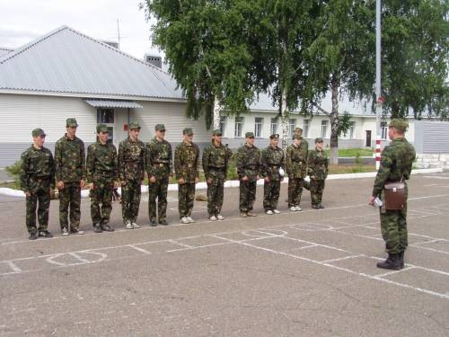
Улица имени С.М. Кирова
Памятник В.И. Ленину
Военный городок

Slide 18
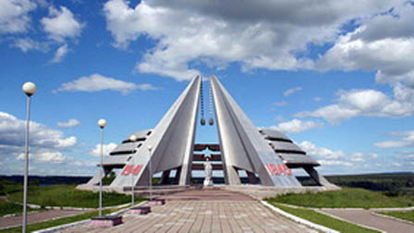
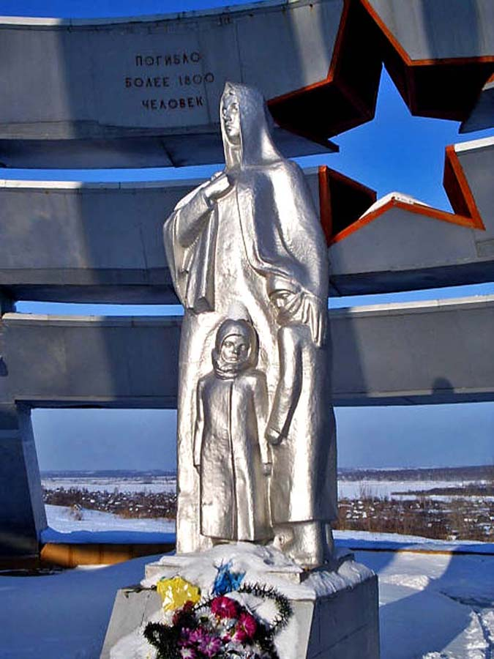
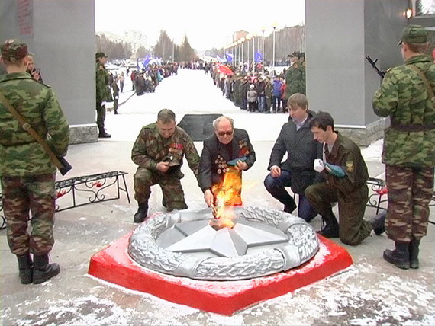
Мемориальный комплекс

Slide 19
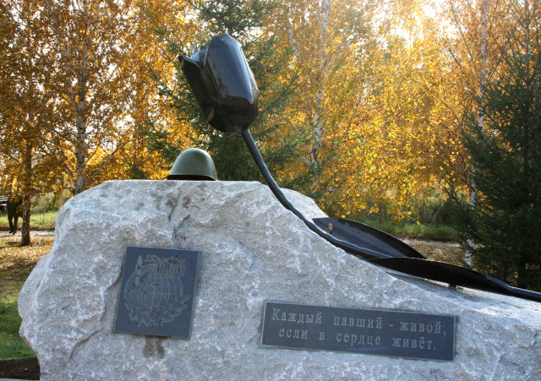
«Чёрный тюльпан»

Slide 20
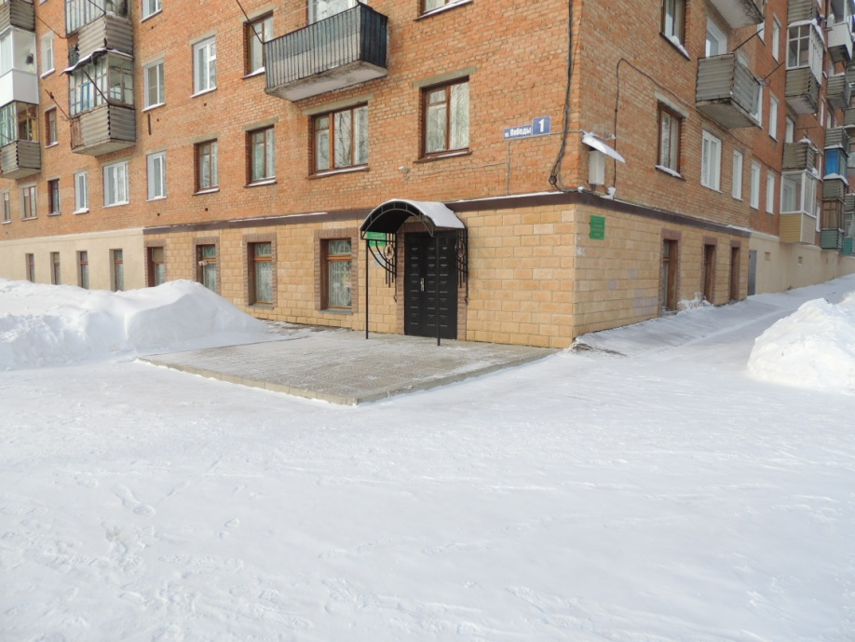
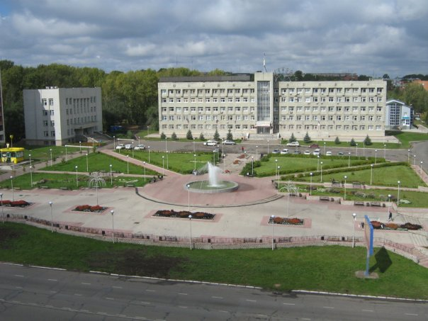
Проспект Победы Городской краеведческий музей
Городская Администрация

Slide 21
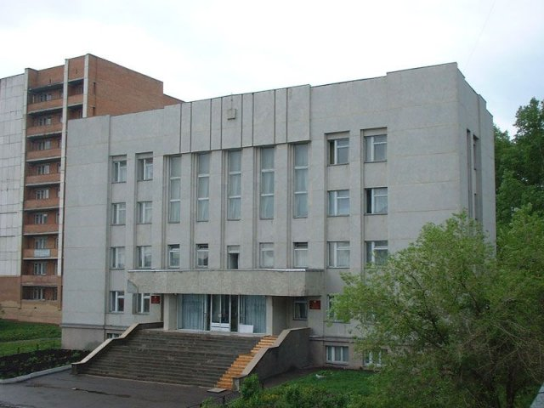
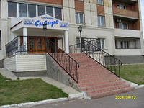
Детская музыкальная школа
Гостиница «Сибирь»

Slide 22
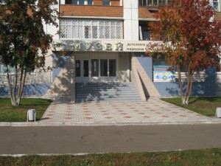
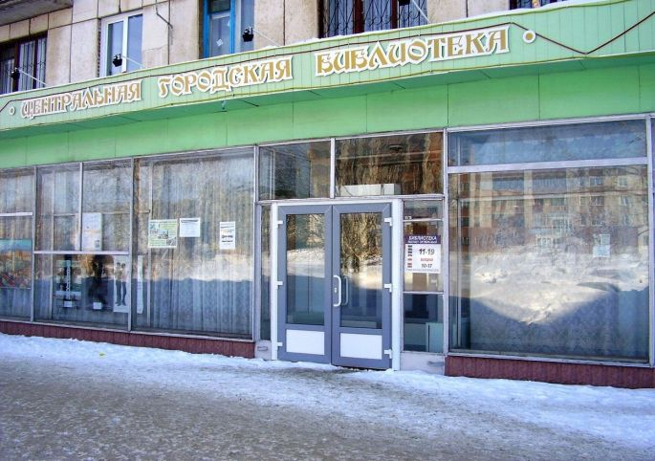
Музей Детского изобразительного искусства
Центральная городская библиотека

Slide 23
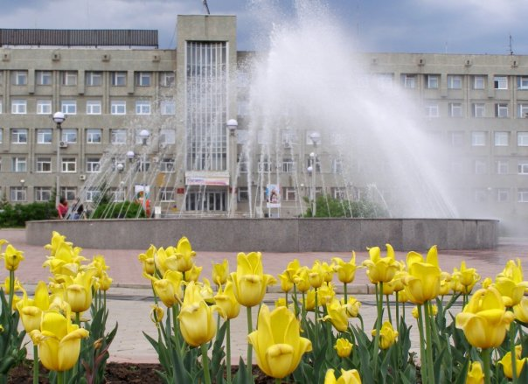
Центральная площадь

Slide 24
С Юбилеем, любимый город!!!

